Slide 1
Aanpak van laaggeletterdheid
Subtitel
Auteur
dag maand jaar
Notes:
Vul aan

Slide 2
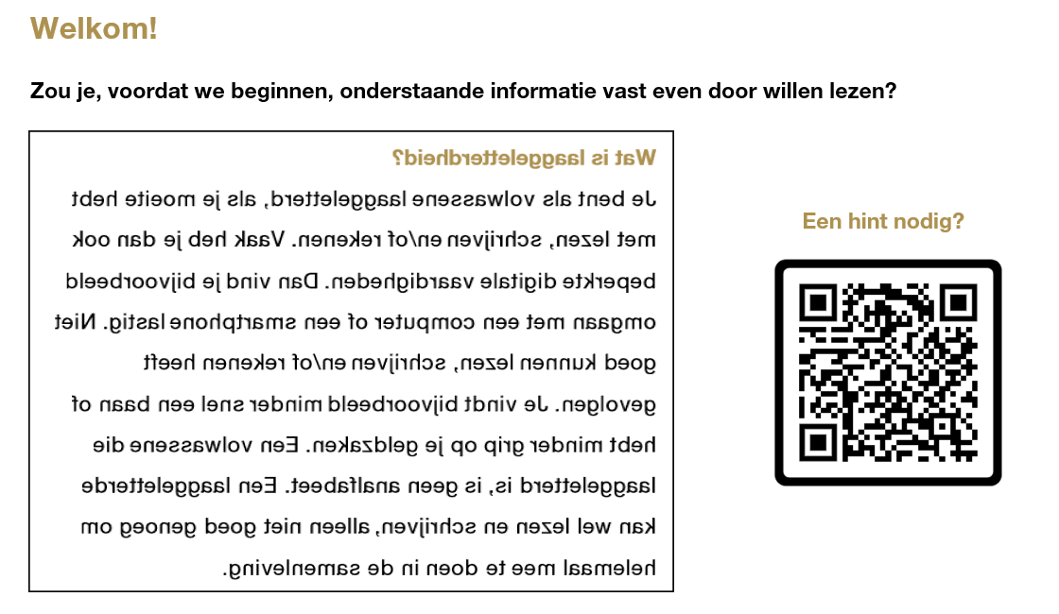
Notes:
Deze slide op het scherm laten staan bij binnenkomst van je publiek.

Slide 3

Even voorstellen
Naam
Functie
Naam organisatie
Evt. contactgegevens
[ Foto/ logo organisatie ]
Notes:
Pas deze slide aan met je eigen gegevens

Slide 4
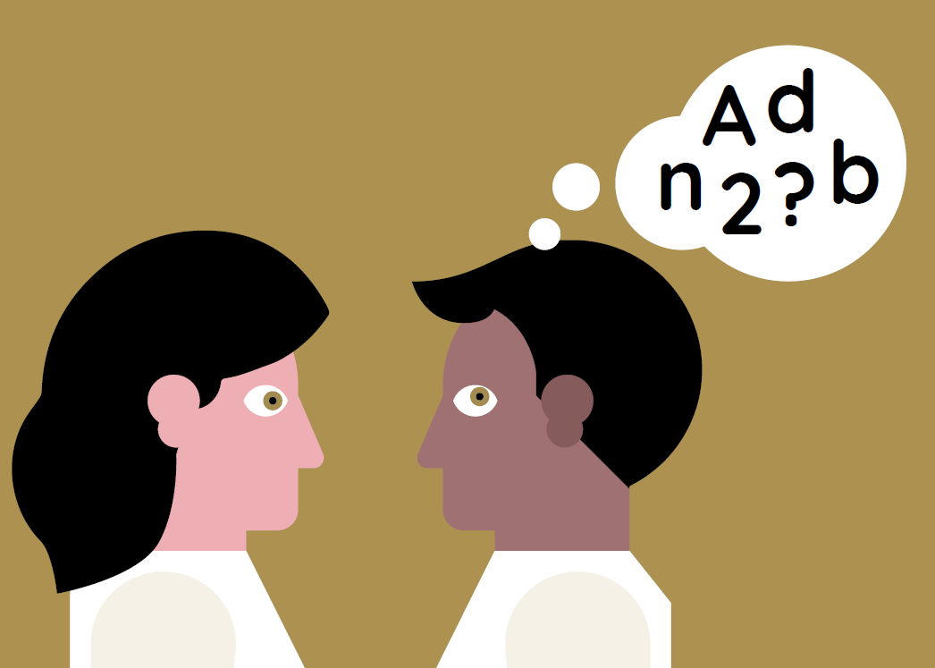
Wat is laaggeletterdheid?
Notes:
Vraag aan het publiek. Laat mensen uit het publiek reageren. Haal associaties op, nog zonder goed of fout.
Meestal wordt er door het publiek ook analfabeet, dyslectisch, immigranten etc. geroepen. Daar kan je bij de volgende slide op in gaan.

Slide 5
Over laaggeletterdheid
Niet voldoende lees-, schrijf-, of rekenvaardigheden hebben om goed mee te kunnen doen
in het dagelijks leven en in werksituaties
Niet: analfabeet
Niet: anderstalig
Heterogene groep volwassenen
“Vul jij dat even voor me in”
Notes:
Laaggeletterden hebben vaak ook moeite met digitale vaardigheden. Heb je alleen moeite met digitale vaardigheden maar kan je wel lezen, schrijven en rekenen? Dan val je niet onder de definitie laaggeletterd.
Analfabetisme komt wel voor in Nederland. Dat zijn mensen die als analfabeet naar Nederland komen, of het zijn mensen met een zware verstandelijke beperking. De meeste mensen met een verstandelijke beperking zijn wel enigszins geletterd.
Als anderstaligen in hun moedertaal wel kunnen lezen en schrijven, zijn zij niet laaggeletterd. Zij moeten bij hun komst naar Nederland alleen de Nederlandse taal leren, dat is een ander leerproces.
Een kind noemen we nooit laaggeletterd. Die kan wel een taalachterstand hebben, maar die is de taal nog aan het ontwikkelen. Vanaf 16 jaar (de leeftijd dat je van de middelbare school kunt komen) kunnen we spreken van laaggeletterdheid.
Zowel NT1-ers als NT2-ers noemen we laaggeletterd, al verschillen die ook van elkaar. Daar komen we later op terug.

Slide 6

Hoeveel mensen (16+) in Nederland zijn laaggeletterd?
Notes:
Laat het publiek eerst raden. Op de volgende slide staat het antwoord.

Slide 7
Hoeveel mensen (16+) in Nederland zijn laaggeletterd?
2,5 miljoen
Notes:
Laat het publiek eerst raden. Op de volgende slide staat het antwoord.

Slide 8
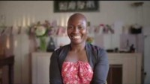
Wie zijn ze?
Notes:
Klik op de afbeelding, dan start het filmpje.
Link naar het filmpje: https://youtu.be/I-5BpAgEHek

Slide 9
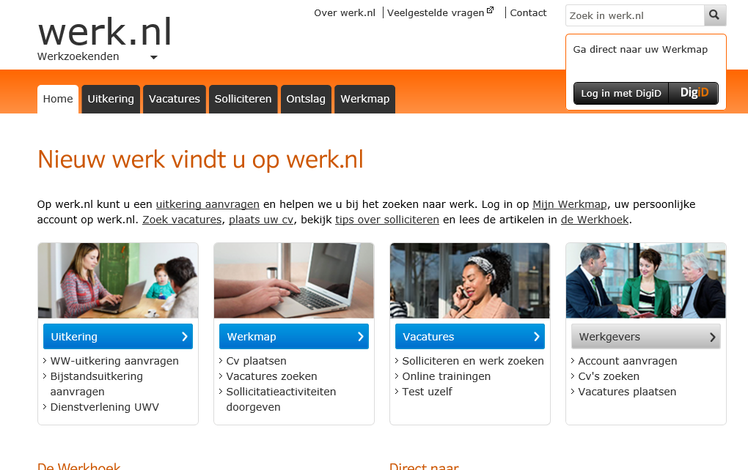
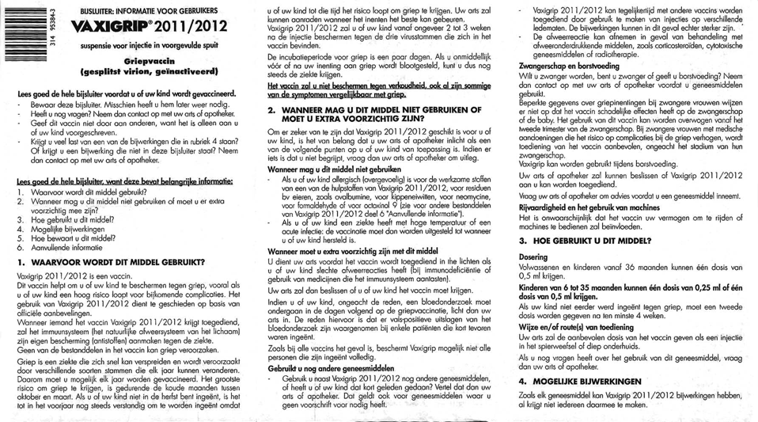
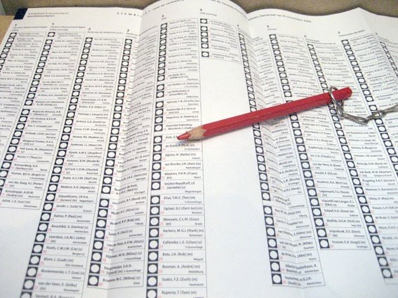
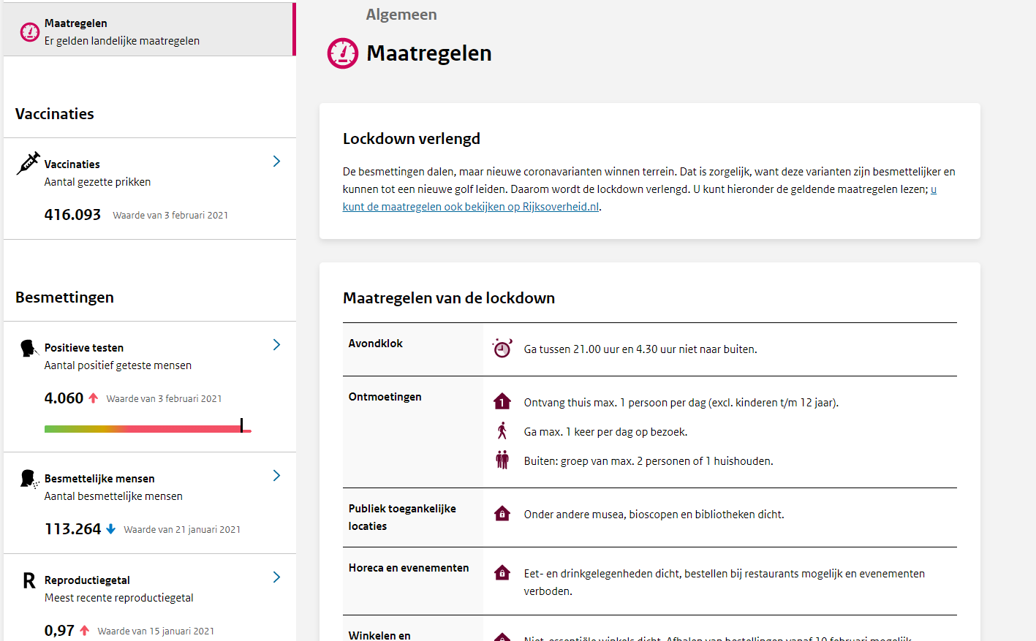
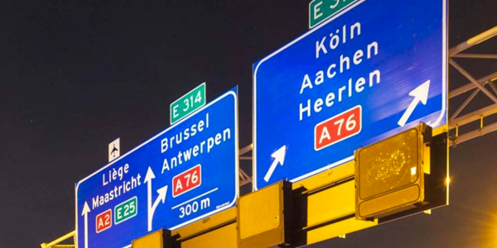
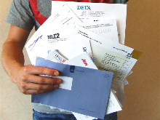
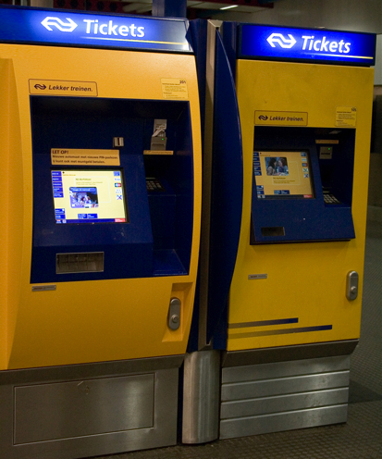

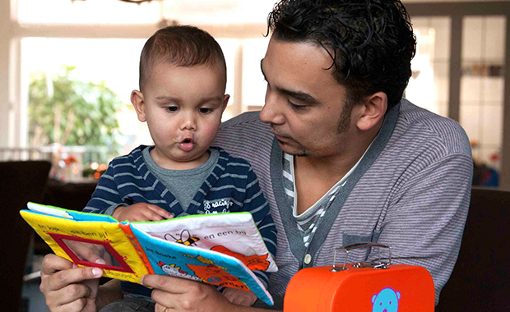
Waar hebben laaggeletterden moeite mee?
Notes:
Laat het publiek eerst zelf voorbeelden roepen. Vervolgens verschijnt bij elke klik een afbeelding. Licht toe.
Actuele voorbeelden: corona crisis, kritische informatievaardigheden, maatregelen volgen etc.. Stemmen: procedures (stembiljet e.d.) en informeren over standpunten van partijen. Vertrouwen in de politiek ligt bij meeste laaggeletterden ook veel lager.
Maar ook: aanvragen DigiD, bijhouden thuisadministratie, aanvragen van toeslagen, internetbankieren, uitrekenen van zorgkosten, etc…

Slide 10

Vraag
Hoeveel procent van de laaggeletterden (16-65 jaar) is van autochtone afkomst?
Tussen de 9% en 11%
Tussen de 21% en 23%
Tussen de 54% en 57%
Notes:
Algemeen
Stel de vraag.

Slide 11
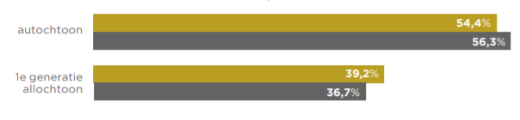
Antwoord
Hoeveel procent van de laaggeletterden (16-65 jaar) is van autochtone afkomst?
Tussen de 9% en 11%
Tussen de 21% en 23%
Tussen de 54% en 57%
Notes:
Definitie autochtoon CBS: Persoon van wie de beide ouders in Nederland zijn geboren, ongeacht het land waar men zelf is geboren. Allochtonen zijn laaggeletterd, als ze zowel problemen hebben met hun moedertaal als het Nederlands; als allochtonen geen lees- en schrijfproblemen hebben met hun moedertaal, maar het Nederlands nog onvoldoende beheersen, spreken we niet van laaggeletterdheid, maar van taalproblemen die te maken hebben met het leren van een vreemde taal.
Zeg er bij dat het aantal om een schatting door middel van onderzoek gaat. Wetenschappelijk onderzoek heeft een profiel van laaggeletterden gemaakt. Dit profiel is vergeleken met gelijke factoren van inwoners per gemeente.
Stel vervolgens de volgende vraag.

Slide 12
Maatschappelijke kosten
Bron: PWC maatschappelijke kosten

Slide 13
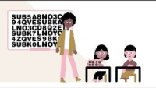
Samen kunnen we de cirkel doorbreken
Het leven van Lisa
Notes:
Klik op de afbeelding, dan start het filmpje.
Link naar het filmpje: https://youtu.be/hwUgcW7JPpE

Slide 14
Wat kunt u doen?
Vereenvoudig je communicatie
  Verschillende workshops, trainingen en begeleiding beschikbaar
Pas je dienstverlening aan
  Laat je adviseren!
Herken de signalen
  Volg een workshop herkennen van laaggeletterdheid
Verwijs laaggeletterden door
  Bijvoorbeeld via www.ikwilleren.nl
Sluit je aan bij het netwerk
  Informeer bij je lokale taalhuis!
Notes:
Veel brieven van bijvoorbeeld overheidsinstanties zijn op niveau 3F, een niveau dat slechts een klein deel van de Nederlanders volledig beheerst. Een grote slag is dan ook te slaan door het vereenvoudigen van de communicatie. Dat betekent niet dat je in Jip en Janneke taal moet gaan schrijven en praten. Een duidelijke communicatie is voor iedereen prettig. Er zijn diverse bureaus die hiervoor workshops en begeleiding aanbieden. Een eerste tip: vermeld altijd duidelijk een telefoonnummer op je brieven en zorg dat mensen kunnen bellen met vragen.
Kijk eens kritisch naar je eigen dienstverlening. Is deze ook toegankelijk voor laaggeletterden? Kunnen zij de weg vinden naar je kantoor? Zijn instructies voor hen duidelijk en haalbaar? Waar kunnen ze terecht met vragen? Stichting Lezen en Schrijven kan hierin adviseren.
Veel laaggeletterden zijn meester in het verbergen dat ze laaggeletterd zijn. Maar er zijn signalen waar je op kan letten. En als je weet dat iemand laaggeletterd bent, kan je daar rekening mee houden en hen beter helpen. Volg een workshop in het herkennen van laaggeletterdheid. Neem contact op met Stichting Lezen en Schrijven of het lokale taalhuis voor meer informatie.
Weet of vermoed je van iemand dat hij of zij laaggeletterd is? Maak het bespreekbaar! Er is namelijk allerlei aanbod. Zowel taal- en rekenlessen als oefengroepen en taalmaatjes. Vaak is het aanbod gratis. De boodschap van www.ikwilleren.nl is dat we allemaal nog wel wat te leren hebben. Via deze website kan je aangeven wat je nog zou willen leren, zonder dat je hoeft te benoemen dat je vermoed dat iemand laaggeletterd is.
Vaak is er lokaal al een netwerk actief in de aanpak van laaggeletterdheid. Door je hierbij aan te sluiten kunnen inspanningen worden afgestemd voor een maximaal resultaat. Informeer bij je lokale taalhuis of er een netwerk of taalpact is waarbij je kan aansluiten.

Slide 15
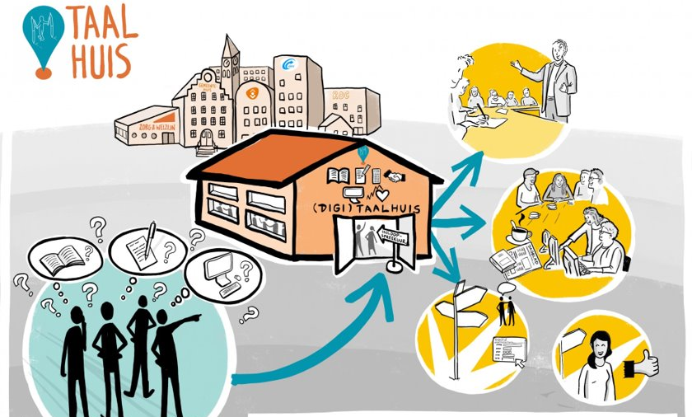
Notes:
Er is allerlei aanbod beschikbaar voor volwassenen die willen blijven leren, vaak gratis. Denk aan lees-, schrijf-, reken- en computercursussen, maar ook laagdrempelig aanbod. Zo zijn er oefengroepen en taalmaatjes, cursussen thuisadministratie in begrijpelijke taal, gezondheidsvaardigheden, noem maar op. Het lokale Taalhuis weet welk lokaal aanbod er is en kan samen met de deelnemer kijken wat het beste past.

Slide 16
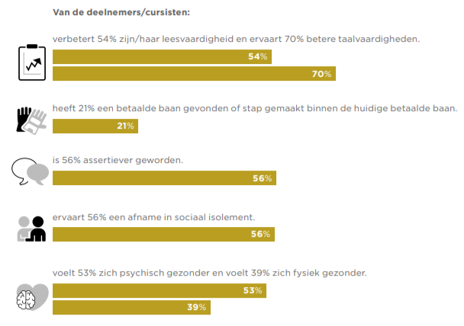
Winst aanpak laaggeletterdheid
Notes:
De aanpak van laaggeletterdheid levert niet alleen voor onze maatschappij veel op, maar zeker ook voor de laaggeletterde zélf. Al binnen een half jaar:

Slide 17

Vragen?
Naam
Organisatie
E-mail
Info@lezenenschrijven.nl
0800 023 44 44 (gratis)

